Slide 1

Mémoire Présenté en vue de l’obtention du diplôme de master
thème
Conduite alimentaire dans des élevages laitiers adhérants à des laiteries dans la wilaya de Skikda
Présenté par
-Bouchehit saadi nour el islam
- Messaoud laouar Ouail
Notes:
باسم الله الرحمان الرحيم والصلاة والسلام على اشرف المرسلين
Bonjour à tous, merci de m’avoir donnée la parole, mes dames les membres de jury je vous remercie pour avoir accepté d’évaluer mon travail, je remercie aussi Mon promoteur pour son encadrement;
J’ai l’honneur de vous présente ce travail effectué pour obtenir le diplôme de master
Aujourd’hui nous présentons notre mémoire de fin d’étude sur …….

Slide 2
Plan de travail
1-introduction
2-Base méthodologique
3-Résultats et discussion
4-Conclusion générale

Slide 3
1-introduction
Plan de travail
2-Base méthodologique
3-Résultats et discussion
4-Conclusion générale

Slide 4
1-introduction
2-Base méthodologique
L’élevage bovin occupe une place importante en Algérie, notamment pour la production de lait et le soutien à l’économie rurale. Cependant, la production locale reste insuffisante, obligeant le pays à importer de la poudre de lait à un coût élevé. Ce secteur fait face à plusieurs contraintes : manque de ressources fourragères, dépendance aux aliments importés, climat difficile, faible encadrement technique et exploitations peu modernisées. L’alimentation est un facteur clé de la production laitière, est souvent gérée de façon empirique, sans base scientifique
3-Résultats et discussion
4-Conclusion générale

Slide 5
1-introduction
2-Base méthodologique
Problématique
Quelles sont les pratiques alimentaires adoptées dans les exploitations bovines laitières affiliées aux laiteries dans la wilaya de Skikda ?
Ces exploitations utilisent-elles des méthodes de rationnement scientifique ?
Et quel est l’impact de ces pratiques sur la production laitière ?
3-Résultats et discussion
4-Conclusion générale

Slide 6
Base méthodologique
introduction
Zone d’étude : Wilaya de Skikda
Située à l’est du littoral algérien (4 026 km², dont 130 km² de côtes)
Composée de 13 daïras et 38 communes
Climat : subhumide supérieur, forte influence maritime, ~700 mm de pluie/an
SAU = 56,6 % de la SAT (193 197 ha), fourrages = 7 % de la SAU
Élevage diversifié : bovins, ovins, caprins, volaille
Zones à forte densité bovine : Beni Ouelbane, Azzaba, Bin El Ouidane, Collo
Résultats et discussion
Conclusion générale

Slide 7
Base méthodologique
introduction
Objectif d’étude
L’objectif de cette étude est d’analyser la conduite alimentaire dans vingt exploitations laitières de la wilaya de Skikda, en lien avec les unités de collecte, en mettant l’accent sur la nature des rations utilisées, l’usage des concentrés, les modes de conservation des fourrages, ainsi que la présence ou non d’une démarche scientifique dans la gestion de l’alimentation animale.
Résultats et discussion
Conclusion générale

Slide 8
Base méthodologique
introduction
Démarche méthodologiquhe
Choix de la zone : diversité géographique et agricole
Préparation du questionnaire : structuré en plusieurs rubriques (exploitation, éleveur, alimentation, troupeau, production)
Pré-enquête : visite accompagnée des encadrants, explication de l’objectif Sélection des exploitations : selon la disponibilité des éleveurs
Conduite de l’enquête : 20-30 min/entretien, données parfois imprécises Analyse des données : tri, saisie sur Excel, analyse descriptive (moyennes, fréquences, graphiques)
Résultats et discussion
Conclusion générale

Slide 9
Base méthodologique
introduction
Echantillon analysée
131 vaches laitières BLM réparties sur 20 exploitations avec Observation détaillée des pratiques alimentaires
Résultats et discussion
Variables étudiées
Exploitation : superficie, équipements, eau
Troupeau : types des races
Alimentation : types des rations distribuée, distribution de concentré
Production : rendement laitier, moyenne/vache
Conclusion générale

Slide 10
Base méthodologique
introduction
Traitement des données
Nous avons traité les données à l’aide du logiciel Microsoft Excel 2007 ,cette étape à permis de classer les donner selon le variable statistique, l’analyse statistique a été menée de manière descriptive et en représentant certaines données sous forme de graphiques

Slide 11



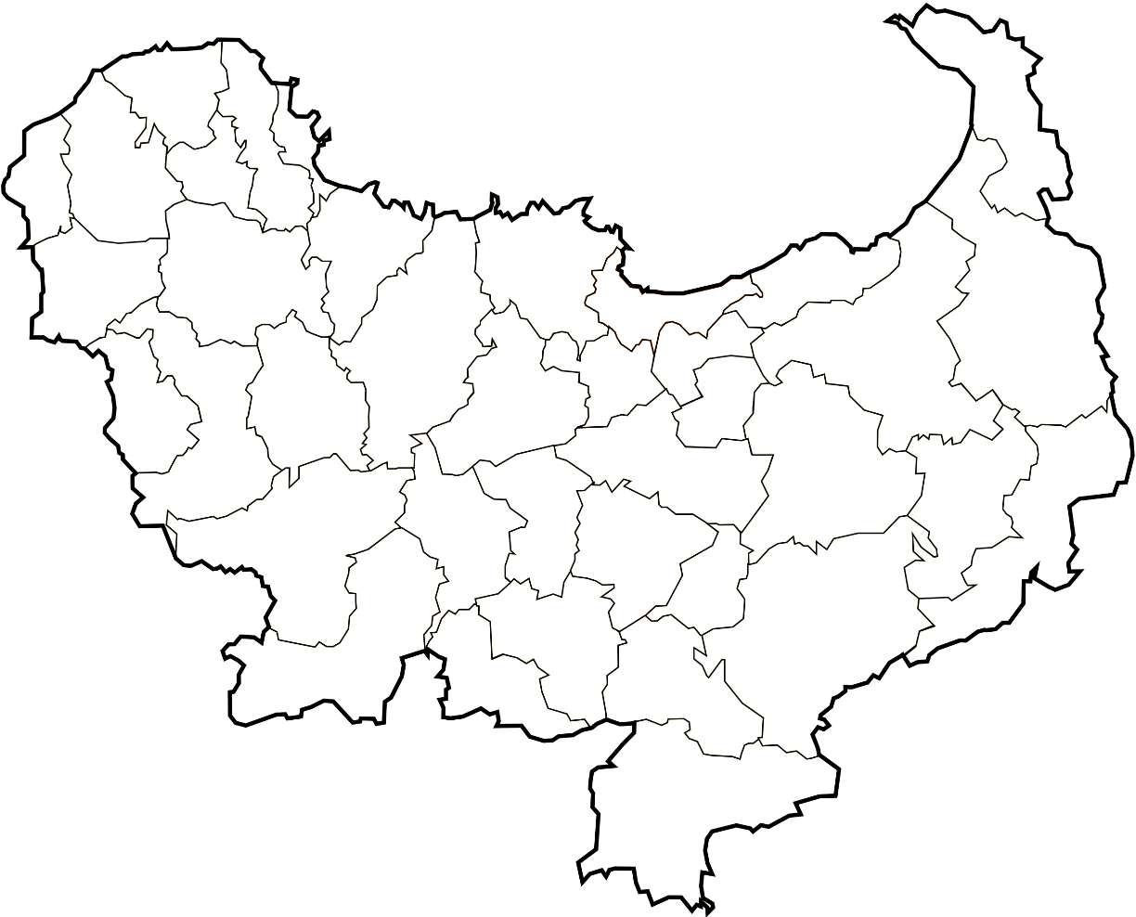





Résultats et discussion
Localisation des exploitations laitières enquêtées
L’étude a porté sur le suivi de vingt (20) exploitations laitières réparties sur cinq (05) communes de la wilaya de Skikda,

Slide 12
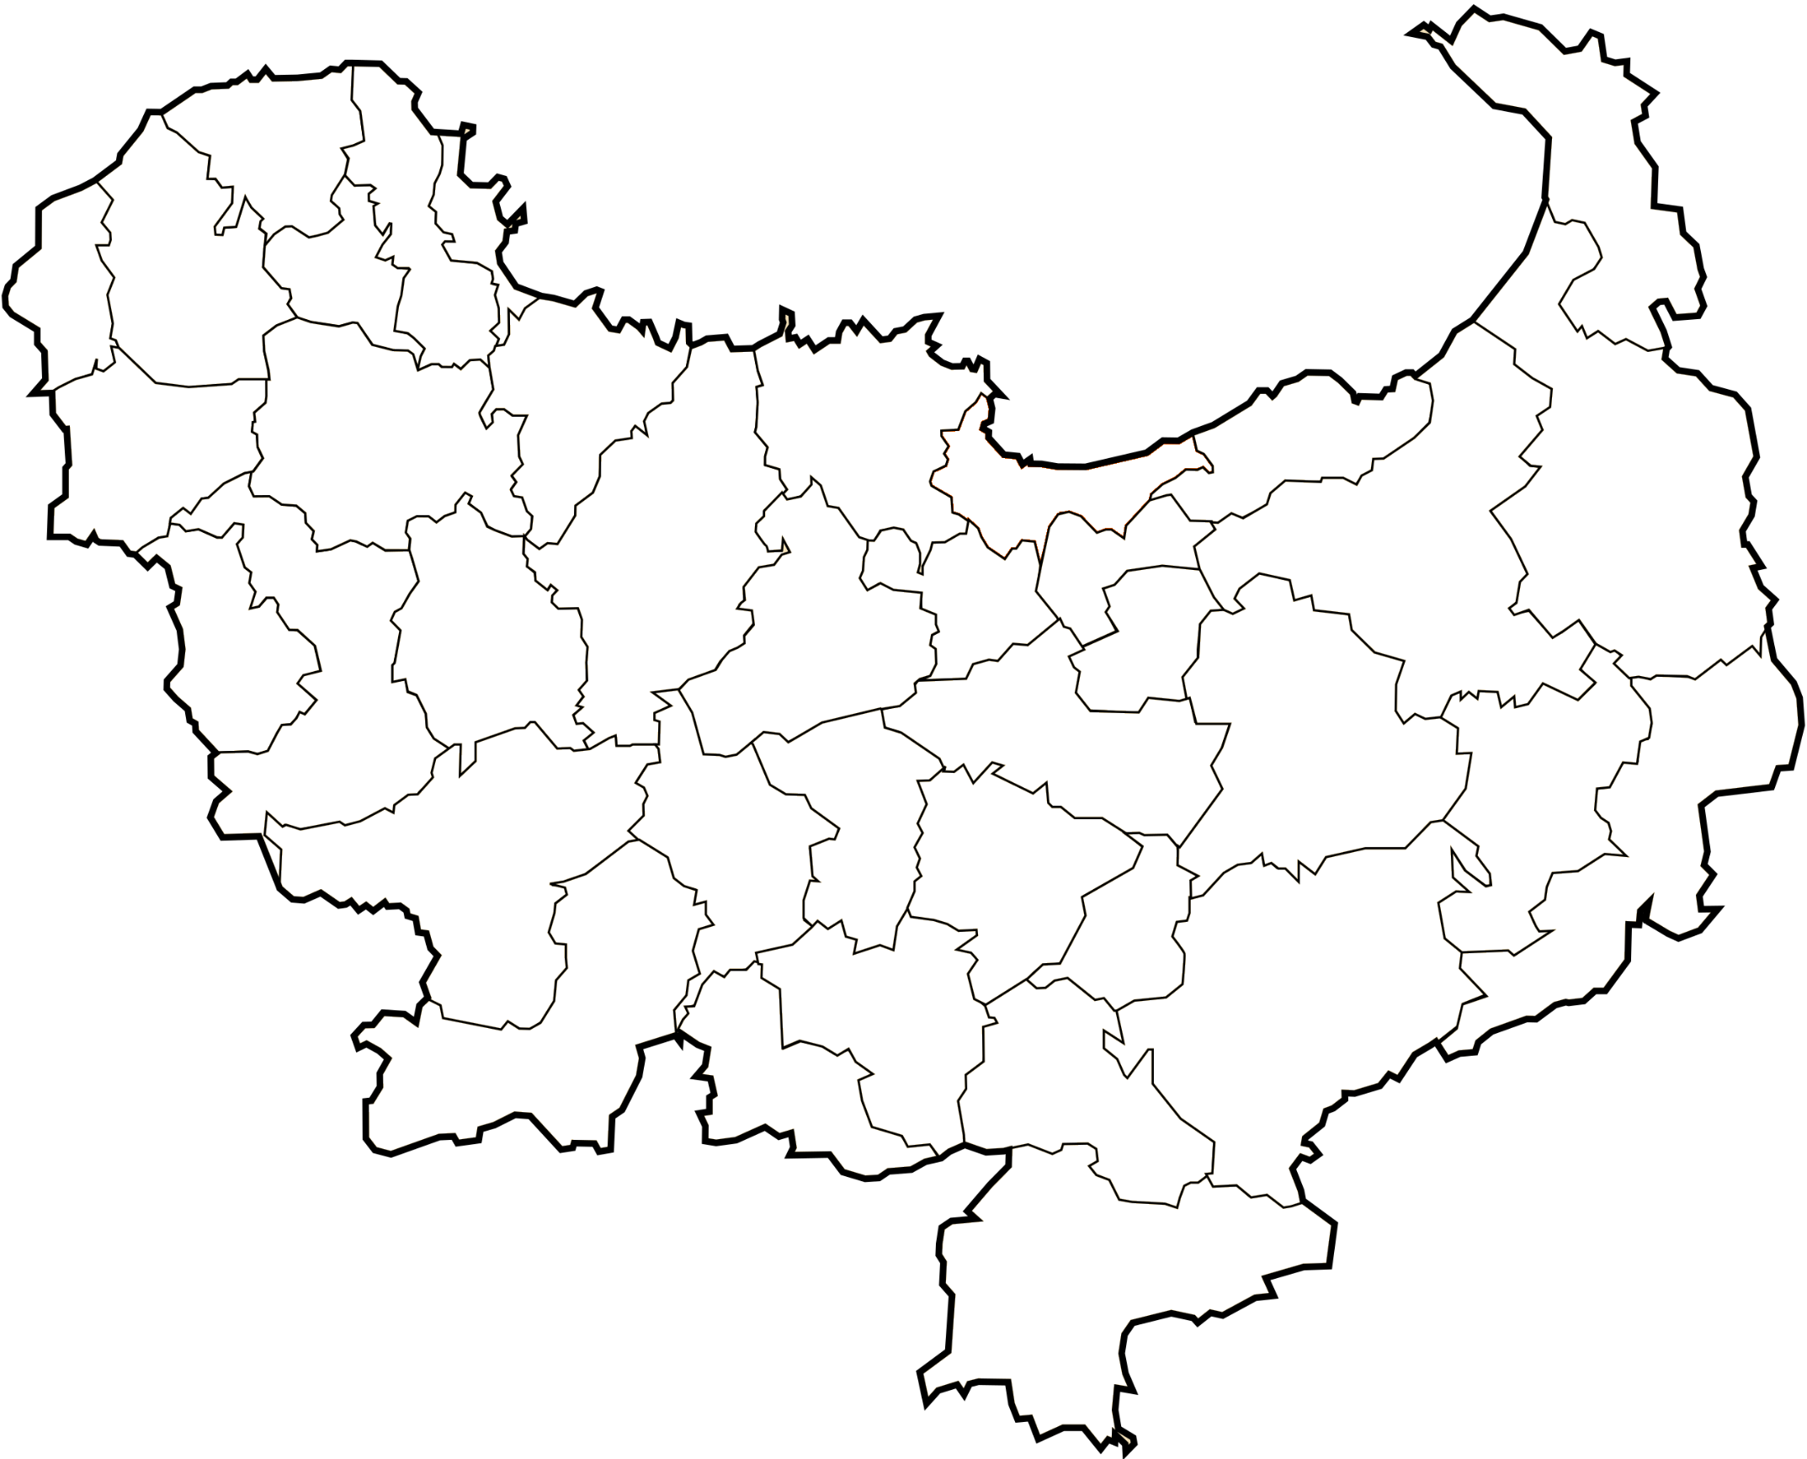
Localisation des exploitations laitières enquêtées
huit (8) exploitations dans la commune de Beni Ouabaïne
Béni ouelbane

Slide 13
Localisation des exploitations laitières enquêtées
huit (8) exploitations dans la commune de Beni Ouabaïne
six (6) dans la commune de Bin El Ouidane
Bin
elouidane

Slide 14
Localisation des exploitations laitières enquêtées
huit (8) exploitations dans la commune de Beni Ouabaïne
six (6) dans la commune de Bin El Ouidane
Trois (3) dans la commune de Azzaba
Azzaba

Slide 15

Localisation des exploitations laitières enquêtées
huit (8) exploitations dans la commune de Beni Ouabaïne
six (6) dans la commune de Bin El Ouidane
Trois (3) dans la commune de Azzaba
Deux (2) dans la commune de collo
Collo

Slide 16
Localisation des exploitations laitières enquêtées
huit (8) exploitations dans la commune de Beni Ouabaïne
six (6) dans la commune de Bin El Ouidane
Trois (3) dans la commune de Azzaba
Deux (2) dans la commune de collo
Oum el toub
Une (1) dans la commune de Oum el toub

Slide 17

Composante humaine des exploitations enquêtées
âge
Niveau instructif
Les caractéristiques personnelles et éducatives du responsable influencent la gestion de l’exploitation et la qualité de la production, surtout dans les élevages laitiers
Formation d’élevage
Type main d’oevre

Slide 18
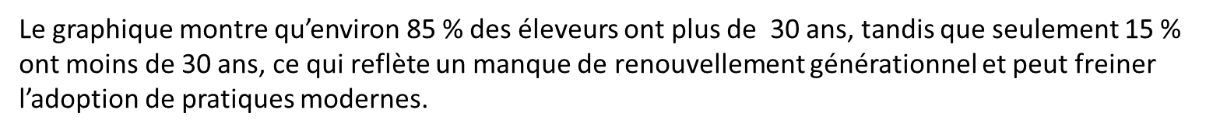
Composante humaine des exploitations enquêtées
âge
Niveau instructif
Formation d’élevage
Type main d’oevre

Slide 19

Composante humaine des exploitations enquêtées
Le graphique montre que la majorité des éleveurs ont un niveau d’instruction moyen, tandis qu’une faible proportion possède un niveau universitaire, ce qui limite l’accès aux connaissances techniques nécessaires à une gestion moderne des exploitations
âge
Niveau instructif
Formation d’élevage
Type main d’oevre

Slide 20

Composante humaine des exploitations enquêtées
Le graphique montre qu’une grande partie des éleveurs n’a pas reçu de formation spécialisée en élevage, ce qui influence négativement la qualité de l’alimentation animale et la performance laitière des troupeaux.
âge
Niveau instructif
Formation d’élevage
Type main d’oevre

Slide 21
Composante humaine des exploitations enquêtées
Le graphique montre que la main-d’œuvre dans les exploitations est majoritairement familiale, ce qui limite la professionnalisation du travail et peut affecter l’efficacité des pratiques d’élevage.
âge
Niveau instructif
Formation d’élevage
Type main d’oevre

Slide 22


Système d’exploitation, statut juridique et assiette foncière des exploitations laitières enquêtées
Système d’exploitation
Le diagrame illustre un système d’exploitation dans lequel la majorité repose sur un système hors-sol, ce qui constitue l’une des causes du déficit financier des éleveurs
Statu huridique
Assiete foncier

Slide 23

Système d’exploitation, statut juridique et assiette foncière des exploitations laitières enquêtées
Système d’exploitation
Statu juridique
L’échantillon d’étude comprend 20 exploitations privées, représentant 100 % de l’ensemble des exploitations enquêtées.
Assiete foncier

Slide 24

Système d’exploitation, statut juridique et assiette foncière des exploitations laitières enquêtées
Système d’exploitation
Surface agricole total SAT:
varient entre 1 hectare et 30 hectares, avec un total global estimé à 151 hectares et une moyenne de 7,6 hectares
Surface agricole utile SAU:
(SAU) est estimée à un total de 74,5 hectares, avec une moyenne de 3,7 hectares par exploitation et un écart-type de 2,5 hectares.
Statu juridique
Assiete foncier

Slide 25
Système d’exploitation, statut juridique et assiette foncière des exploitations laitières enquêtées
Système d’exploitation
Surface fourragère SF :
La superficie fourragère utilisée par les éleveurs dans les 13 exploitations concernées s’élève à un total de 36,5 hectares, avec une moyenne de 1,8 hectare par exploitation et un écart-type de 2 hectares
Surface fourragère en sec SF en sec:
soit une moyenne de 1,5 hectare par exploitation, avec un écart-type de 1,7 hectare..
Statu juridique
Assiete foncier

Slide 26
Système d’exploitation, statut juridique et assiette foncière des exploitations laitières enquêtées
Système d’exploitation
Surface louée SL :
il a été constaté que la SL totale (surface louée) par les éleveurs s’élève à 45 hectares, avec une moyenne de 2,3 hectares par exploitation et un écart-type de 2,7 hectares.
Statu juridique
Assiete foncier

Slide 27
Ressource en eau et irrigation dans les exploitations
En ce qui concerne la dépendance aux sources d’eau, on observe une forte prédominance de l’utilisation des eaux souterraines, suivie par les eaux de surface, puis l’eau du robinet, et enfin les citernes.
Ressource en eau
Système d’irrigation

Slide 28
Ressource en eau et irrigation dans les exploitations
Parmi les exploitations enquêtées, seulement 3 exploitations enquêtées font recours à l’irrigation par aspersion. Dans le reste des exploitations elle est de type pluvial.
Ressource en eau
Système d’irrigation

Slide 29

Caractéristiques de la production fourragère des exploitations enquêtées
Les fourrages cultivés dans les exploitations ainsi que les surfaces réservées sont
orge
Dactylle
sorgho
mais
naturell
Type des fourrage
Pourcentage d’ha reservé
avoine

Slide 30
Caractéristiques de la production fourragère des exploitations enquêtées
Ce graphique montre que l’orge (29,46 %) et l’avoine (25,89 %) sont les cultures fourragères les plus utilisées. Le dactyle (16,07 %) et les prairies naturelles (15,18 %) occupent une place intermédiaire. Le sorgho (9,82 %) et surtout le maïs (3,57 %) sont peu exploités.
Type des fourrage
Pourcentage d’ha reservé

Slide 31

Evaluation de la production de lait cru des exploitations enquêtées
Dans cette partie de l’étude, l’accent a été mis sur l’analyse des quantités de lait produites quotidiennement par le troupeau dans chaque exploitation enquêtée. En moyenne, chaque exploitation compte 5 vaches produisant 19,7 litres/jour, soit un rendement annuel d’environ 5997,6 litres. Toutefois, les écarts-types élevés traduisent une hétérogénéité significative, avec des rendements variant de 3050 à 9150 litres/an, révélant ainsi des différences importantes dans les pratiques d’élevage et les performances animales.
Paramètres | Nbre Vache présente | Litrage/vache/jour | Rendement/vache/an
Moyenne | 5 | 19,7 | 5997,6
Ecarte type | 2,8 | 5,13 | 1565,85
Min | 1 | 10,0 | 3050,0
Max | 10 | 30,0 | 9150,0

Slide 32
Structure des troupeaux des élevages enquêtés et conduite alimentaire des troupeaux bovins enquêtes
Les résultats révèlent une nette prédominance des races bovines à haut potentiel laitier. La Frisonne française constitue près de 50 % du cheptel étudié, suivie de la Holstein pie noire, qui représente environ 37 % du troupeau, avec une moyenne de 3,8 vaches par exploitation. La Holstein pie rouge occupe quant à elle 12 % du cheptel, avec une moyenne de 3,4 vaches par exploitation. Enfin, une seule vache de race Montbéliarde a été recensée, soit moins de 1 % de l’effectif total.
Ces données confirment que les éleveurs accordent une préférence marquée aux races spécialisées dans la production laitière, en particulier la Frisonne et la Holstein
ffpn
holstein
monbéliardd

Slide 33

Etude de la conduite alimentaire des troupeaux enquêtes
UGB/SF
Ce rapport déterminant la part d’UGB en hectares de fourrages permet d’évaluer la place des fourrages dans l’alimentation du cheptel. Il varie entre 0 et 21.2 ha avec une moyenne de 8.4 ±18.58
Dans tous les cas, les superficies fourragères des exploitations enquêtées sont insuffisantes pour subvenir aux besoins en fourrages des vaches laitières
En hiver
En printrmps
En été
En automn

Slide 34
Etude de la conduite alimentaire des troupeaux enquêtes
Type des rations distribuée
En hiver
L’enquête a mis en évidence une grande diversité des rations alimentaires distribuées dans les exploitations laitières étudiées pendant la saison hivernale. Les résultats indiquent que
En printrmps
En été
En automn

Slide 35
Etude de la conduite alimentaire des troupeaux enquêtes
Type des rations distribuée
En printrmps
L’enquête a mis en évidence une grande diversité des rations Durant cette saison, la disponibilité importante des pâturages et des ressources fourragères naturelles a fortement influencé les pratiques alimentaires des élevages
En hiver
En été
En automn

Slide 36
Etude de la conduite alimentaire des troupeaux enquêtes
Type des rations distribuée
En été
Les types de rations distribuées au sein des exploitations enquêtées durant la saison estivale montrent une certaine diversité,
En hiver
En printrmps
En automn

Slide 37
Etude de la conduite alimentaire des troupeaux enquêtes
Type des rations distribuée
En automne
Au cours de la saison printanière, une diversité notable dans les rations distribuées a été observée au sein des exploitations enquêtées
En hiver
En printrmps
En été

Slide 38
Etude de la conduite alimentaire des troupeaux enquêtes
Types de complémentation alimentaire des animaux
Au cours de la saison printanière, une diversité notable dans les rations distribuées a été observée au sein des exploitations enquêtées

Slide 39
Etude de la conduite alimentaire des troupeaux enquêtes
Pratique du rationnement dans les élevages enquêtés
L’enquête menée révèle une absence totale de pratiques de rationnement scientifique dans l’ensemble des exploitations étudiées. Aucune des exploitations enquêtées ne met en œuvre un rationnement basé sur le calcul des besoins nutritionnels des animaux selon leur stade physiologique (lactation, gestation, croissance, etc.).

Slide 40
Conclusion générale
L’enquête menée dans 20 exploitations laitières de Skikda a révélé une conduite alimentaire globalement insuffisante, avec une production moyenne de 19,7 L/vache/jour, inférieure au potentiel de la race BLM. Les éleveurs recourent massivement aux concentrés pour compenser le manque de fourrages, lié à la faiblesse des surfaces agricoles (SAU moyenne de 3,7 ha). La ration n’est pas adaptée aux besoins réels des animaux, en raison d’un manque de formation technique et de calculs nutritionnels. Pour améliorer les performances laitières, il est essentiel de renforcer la formation, promouvoir la production locale de fourrages, adopter des outils de rationnement simples et améliorer les techniques de conservation

Slide 41
Merci pour votre attention et présence
La conduite alimentaire est largement insuffisante, ce qui pénalise la productivité laitière. Pour un développement durable de la filière laitière, il est indispensable d’améliorer la gestion de l’alimentation animale par des approches plus techniques et adaptées.

